Slide 1
Ciclo de Palestras e Debates para discutir a Medida Provisória (MPV) nº 673/2015, no âmbito da Comissão de Agricultura e Reforma Agrária do Senado Federal (CRA).
Anaximandro Doudement Almeida
Coordenador de Assuntos Estratégicos
Brasília, 04 de maio de 2015.

Slide 2
Resolução n. 429/2012
Pontos Principais
OBJETO
Registro de tratores destinados a puxar ou arrastar maquinaria de qualquer natureza ou a executar trabalhos agrícolas e de construção, de pavimentação ou guindastes no Sistema do Registro Nacional de Veículos Automotores – RENAVAM, sendo aplicado aos veículos fabricados a partir de 1º de janeiro de 2013 e os fabricados antes de 1º janeiro de 2013.
IDENTIFICAÇÃO
- gravação do Número de Identificação do Produto (PIN) no chassi ou na estrutura de operação que o compõe, de acordo com normas da ABNT;
- gravação em etiqueta ou plaqueta, destrutível no caso de tentativa de sua remoção, em pelo menos um dos seguintes pontos: I - no conjunto motor/transmissão; e II - outro local a ser informado pelo fabricante, montador ou importador.
- Ao veículo objeto da Resolução, facultado a transitar em via pública, e portador do Certificado de Registro e Licenciamento de Veículo (CRLV), é obrigatório o uso de placa traseira de identificação lacrada ao veículo, juntamente com a tarjeta, em local de visualização integral, sendo dispensada a instalação de placa dianteira.

Slide 3
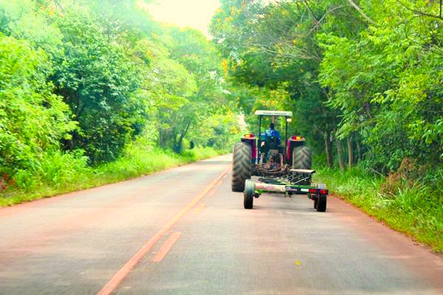
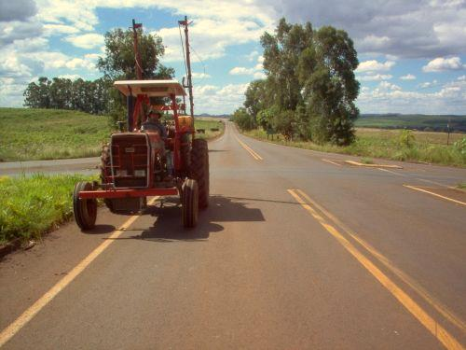
Trator
Definição e Regras para Transitar em via Pública
Art. 144. O trator de roda, o trator de esteira, o trator misto ou o equipamento automotor destinado à movimentação de cargas ou execução de trabalho agrícola, de terraplenagem, de construção ou de pavimentação só podem ser conduzidos na via pública por condutor habilitado nas categorias C, D ou E.
Parágrafo único. O trator de roda e os equipamentos automotores destinados a executar trabalhos agrícolas poderão ser conduzidos em via pública também por condutor habilitado na categoria B. (Redação dada pela Lei nº 13.097, de 2015)

Slide 4
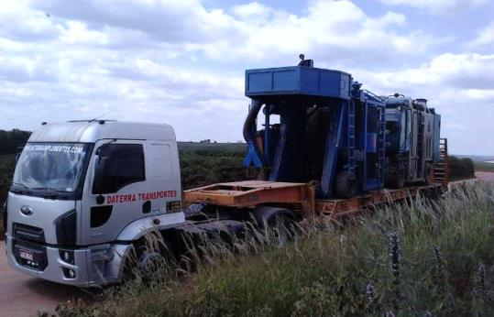
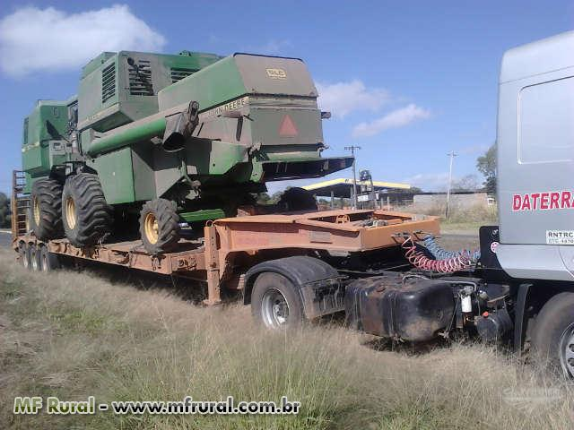
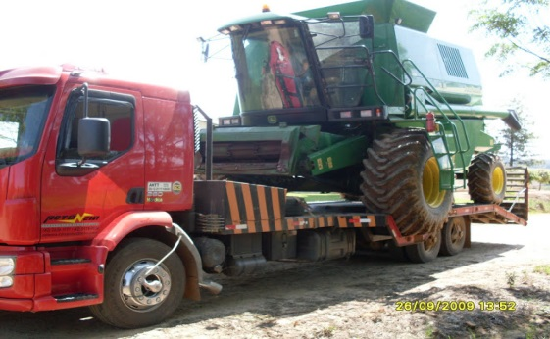
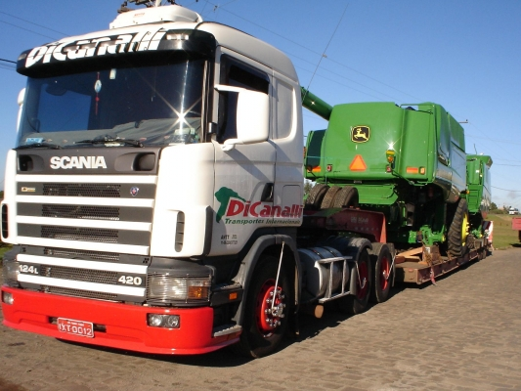
Colheitadeiras
Definição e Regras para Transitar em via Pública
Aplicam-se, basicamente, as mesmas regras para o trator, entretanto, devido às dimensões excedentes e o perigo potencial que representam quando em deslocamento, é proibido o trânsito delas nas rodovias, conforme preceitua a Resolução nº 210/06 do CONTRAN (que estabelece os limites de peso e dimensões para veículos que transitem por vias terrestres), mesmo com a plataforma de coleta desmontada.
Dessa forma, o modo correto e seguro para o transporte desse veículo é embarcado em um caminhão.

Slide 5
Dimensões autorizadas na Via (Veículos)
Resolução n. 210/2006
Art. 1º As dimensões autorizadas para veículos, com ou sem carga, são as seguintes:
I - largura máxima: 2,60m;
II - altura máxima: 4,40m;
III - comprimento total:
a) veículos não-articulados: máximo de 14,00 metros;
b) veículos não-articulados de transporte coletivo urbano de passageiros que possuam 3º eixo de apoio direcional: máximo de 15 metros;
c) veículos articulados de transporte coletivo de passageiros: máximo 18,60 metros;
d) veículos articulados com duas unidades, do tipo caminhão-trator e semi-reboque: máximo de 18,60 metros;
e) veículos articulados com duas unidades do tipo caminhão ou ônibus e reboque: máximo de 19,80;
f) veículos articulados com mais de duas unidades: máximo de 19,80 metros.

Slide 6
Travessia de Propriedade Rural
Deverá a manobra ser informada ao Posto de Policiamento Rodoviário mais próximo, para que haja o acompanhamento desta operação por policiais rodoviários. Assim, garantirá a continuidade do trabalho com total segurança.

Slide 7
Cuidados na circulação de máquinas agrícolas.
Velocidade permitida;
Necessidade de iluminação especifica na via;
Horário específico para o tráfego (do nascer do sol ao por do sol);
Sinalização vertical nas rodovias informando o trânsito de tratores;
Necessidade de carro de apoio.

Slide 8
Simulação Custo do Emplacamento
2013
Seguro DPVAT
R$ 110,30
Taxa 1º Emplacamento
R$ 60,00 a 140,00
Guia do DETRAN/Lacre
R$ 20,00 a 50,00
Valor variável (cada Estado)
Despachante
R$ 100,00 a 150,00
Valor variável (cada Estado)
Valor da Placa
R$ 70,00
Facultativo
Total
R$ 360,30 a 520,00
As concessionárias prestam este serviço, porém cobram em média 30% a mais.
(R$ 500,00 – R$ 1.000,00)

Slide 9
Passo a Passo do Emplacamento
Simulação
Preencher e imprimir a ficha de cadastro e a guia de arrecadação (DAE), no valor de R$ 99,71
Documentos necessários:
Identidade e CPF (originais e fotocópias)
ou CNPJ (caso de pessoa jurídica)
Primeira via da nota fiscal e decalque legível do chassi, que pode ser pedido na concessionária no momento de retirada do veículo
Efetuar o pagamento do seguro obrigatório
Efetuar o pagamento da taxa do DETRAN /lacre

Slide 10
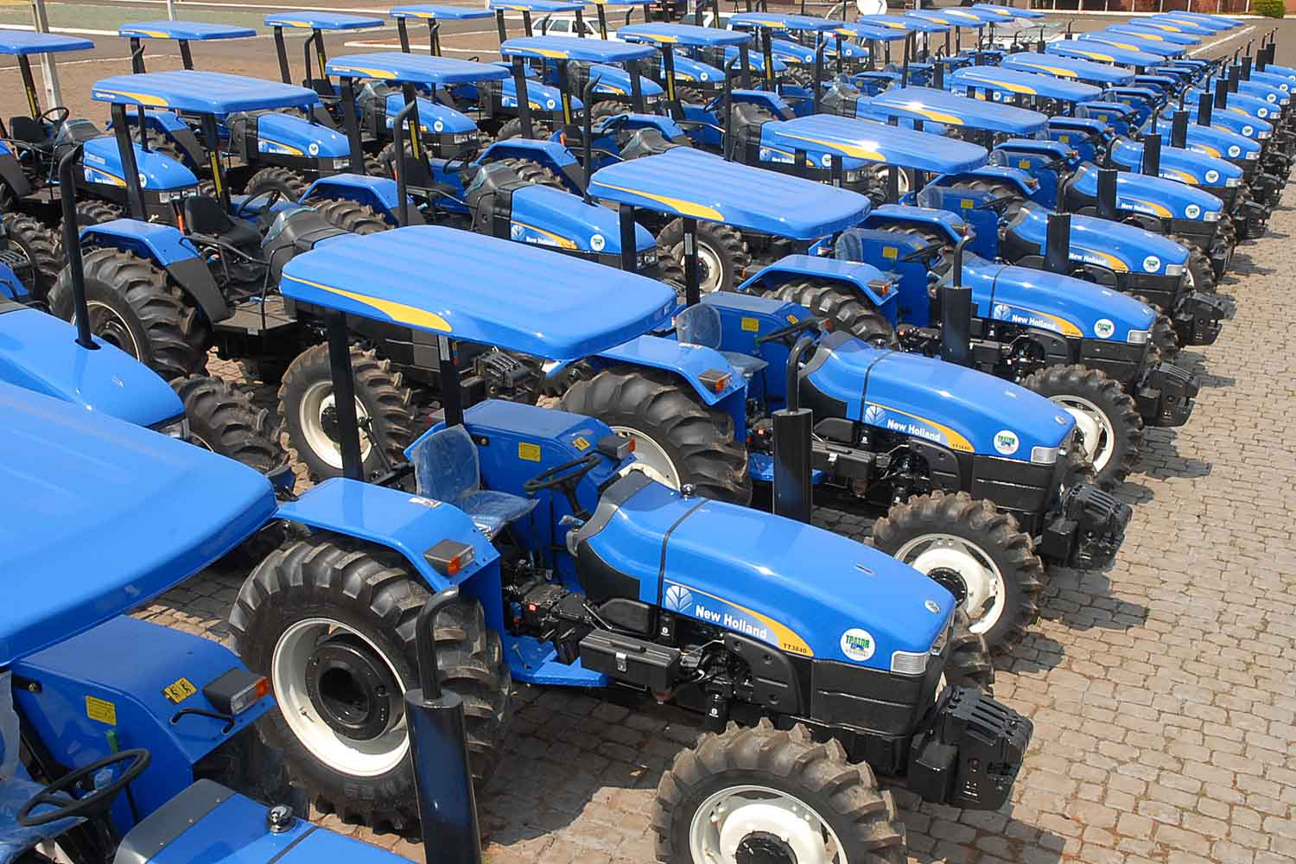
Tratores - Vendas
De janeiro a abril de 2013 foram vendidas 26.286 máquinas agrícolas, deste total, 20.536 foram tratores.
Sendo assim, se todos estes tratores fossem emplacados, o gasto total do setor produtivo iria ser de aproximadamente R$ 9 milhões de reais. Não sendo contabilizado neste valor o custo operacional de cada produtor.

Slide 12
DO REGISTRO DE VEÍCULOS (CÓDIGO DE TRÂNSITO BRASILEIRO)
Art. 120. Todo veículo automotor, elétrico, articulado, reboque ou semi-reboque, deve ser registrado perante o órgão executivo de trânsito do Estado ou do Distrito Federal, no Município de domicílio ou residência de seu proprietário, na forma da lei.
§ 1º [...]
§ 2º O disposto neste artigo não se aplica ao veículo de uso bélico.
Art. 121. Registrado o veículo, expedir-se-á o Certificado de Registro de Veículo - CRV de acordo com os modelos e especificações estabelecidos pelo CONTRAN, contendo as características e condições de invulnerabilidade à falsificação e à adulteração.
Art. 122. Para a expedição do Certificado de Registro de Veículo o órgão executivo de trânsito consultará o cadastro do RENAVAM e exigirá do proprietário os seguintes documentos:
I - nota fiscal fornecida pelo fabricante ou revendedor, ou documento equivalente expedido por autoridade competente; [...]

Slide 13
Da Identificação do Veículo
(Artigo 114, Código de Trânsito Brasileiro)
Art. 114. O veículo será identificado obrigatoriamente por caracteres gravados no chassi ou no monobloco, reproduzidos em outras partes, conforme dispuser o CONTRAN.
§ 1º A gravação será realizada pelo fabricante ou montador, de modo a identificar o veículo, seu fabricante e as suas características, além do ano de fabricação, que não poderá ser alterado.
§ 2º As regravações, quando necessárias, dependerão de prévia autorização da autoridade executiva de trânsito e somente serão processadas por estabelecimento por ela credenciado, mediante a comprovação de propriedade do veículo, mantida a mesma identificação anterior, inclusive o ano de fabricação.
§ 3º Nenhum proprietário poderá, sem prévia permissão da autoridade executiva de trânsito, fazer, ou ordenar que se faça, modificações da identificação de seu veículo.

Slide 14
Da Identificação do Veículo
(Artigo 115, § 4º, Código de Trânsito Brasileiro)
Art. 115. O veículo será identificado externamente por meio de placas dianteira e traseira, sendo esta lacrada em sua estrutura, obedecidas as especificações e modelos estabelecidos pelo Conselho Nacional de Trânsito - CONTRAN.
§ 4º Os aparelhos automotores destinados a puxar ou arrastar maquinaria de qualquer natureza ou a executar trabalhos agrícolas e de construção ou de pavimentação são sujeitos, desde que lhes seja facultado transitar nas vias, ao registro e licenciamento da repartição competente, devendo receber numeração especial.
§ 4º Os tratores e demais aparelhos automotores destinados a puxar ou a arrastar maquinário agrícola de qualquer natureza ou a executar trabalhos agrícolas e de construção ou de pavimentação são sujeitos, desde que transitem em vias públicas, ao registro e ao licenciamento na repartição competente. (Redação dada pela Medida Provisória nº 646, de 2014) (Vigência encerrada)

Slide 15
Da Identificação do Veículo
(Artigo 115, § 4,º Código de Trânsito Brasileiro)
Art. 115. O veículo será identificado externamente por meio de placas dianteira e traseira, sendo esta lacrada em sua estrutura, obedecidas as especificações e modelos estabelecidos pelo Conselho Nacional de Trânsito - CONTRAN.
§ 4º Os aparelhos automotores destinados a puxar ou arrastar maquinaria de qualquer natureza ou a executar trabalhos agrícolas e de construção ou de pavimentação são sujeitos, desde que lhes seja facultado transitar nas vias, ao registro e licenciamento da repartição competente, devendo receber numeração especial.
§ 4º Os aparelhos automotores destinados a puxar ou a arrastar maquinaria de qualquer natureza ou a executar trabalhos de construção ou de pavimentação são sujeitos, se transitarem em via pública, ao registro e ao licenciamento da repartição competente. (Redação dada pela Medida Provisória nº 673, de 2015)
§ 4º-A. Os tratores e demais aparelhos automotores destinados a puxar ou a arrastar maquinaria agrícola ou a executar trabalhos agrícolas são sujeitos ao registro único em cadastro específico da repartição competente, dispensado o licenciamento e o emplacamento. (Vide art 2º da Medida Provisória nº 673, de 2015) (Incluído pela Medida Provisória nº 673, de 2015)

Slide 16
MERCOSUL/GMC/RES. Nº 88/94 REGULAMENTO TÉCNICO SOBRE CARACTERÍSTICAS DE PLACAS DE IDENTIFICAÇÃO DE VEÍCULOS
PLACA DE IDENTIFICAÇÃO DE VEÍCULOS
Art. 1º Fica instituído o uso obrigatório de PLACA DE IDENTIFICAÇÃO DE VEÍCULOS, fixados na dianteira e traseira dos veículos.
Paragráfo Único: Excetuam-se deste artigo as máquinas agrícolas o de terraplenagem tratores e máquinas industriais, veículos utilizados exclusivamente em competições esportivas e veículos destinados a operações esportivas e veículos destinados a operações militares de características especiais.

Slide 17
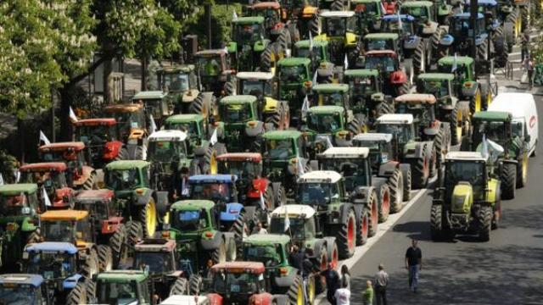
Foi assim que a torcida do Guingamp invadiu Paris para conquistar a Copa da França. 04/05/2014.
Fonte: http://trivela.uol.com.br/foi-assim-que-torcida-guingamp-invadiu-paris-para-conquistar-copa-da-franca/. Acesso em: 14/04/2015.

Slide 18
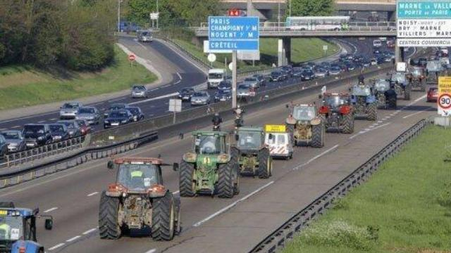
Foi assim que a torcida do Guingamp invadiu Paris para conquistar a Copa da França. 04/05/2014.
Fonte: http://trivela.uol.com.br/foi-assim-que-torcida-guingamp-invadiu-paris-para-conquistar-copa-da-franca/. Acesso em: 14/04/2015.

Slide 19
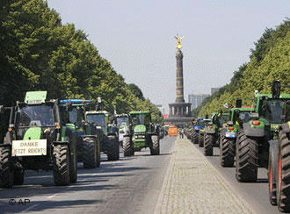
Tratores nas ruas da Alemanha. UE: produtores fazem novo protesto contra baixos preços.
Tratores nas ruas da Alemanha (Foto AP - http://www.dw-world.de).
Fonte: http://www.milkpoint.com.br/cadeia-do-leite/giro-lacteo/ue-produtores-fazem-novo-protesto-contra-baixos-precos-54018n.aspx. Acesso em: 14/04/2015.

Slide 20
CONCLUSÃO
Tratores e máquinas agrícolas, mesmo que facultadas a transitar em via pública, não possuem a finalidade de trânsito rodoviário, uma vez que seu uso ocorre, quase que exclusivamente na propriedade ou nas áreas próximas desta propriedade.
Desta forma, não se deve editar normas para máquinas agrícolas da mesma forma com que é feita para veículos que possuem a finalidade de trânsito rodoviário (que exigem Certificado de Adequação à Legislação de Trânsito – CAT, Certificado de Registro e Licenciamento de Veículos – CRLV etc.).

Slide 21
CONCLUSÃO
MP 673/2013:
Sistema de registro único em cadastro específico para todas as máquinas agrícolas: sem licenciamento; dispensa de emplacamento; será emitido apenas o CRV, de forma a certificar o veículo.
No caso de máquinas agrícolas:
a sua identificação pelo PIN e pela placa ou etiqueta já se torna eficiente para identificação e fiscalização, dispensando o uso de placas.
número de máquinas agrícolas é significativamente menor que o número de carros, motos, ônibus, caminhões, dentre outros;
circulação esporádica em vias públicas;
sua finalidade é de trafegar na propriedade ou proximidades.

